Slide 1
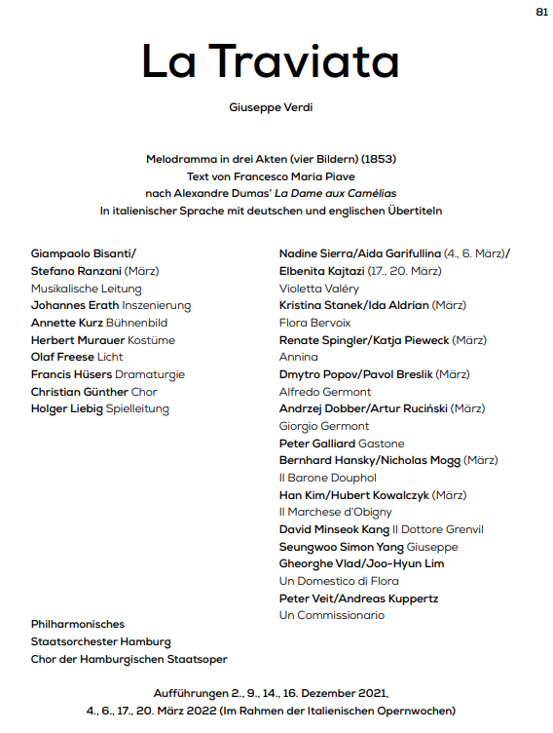


Slide 2
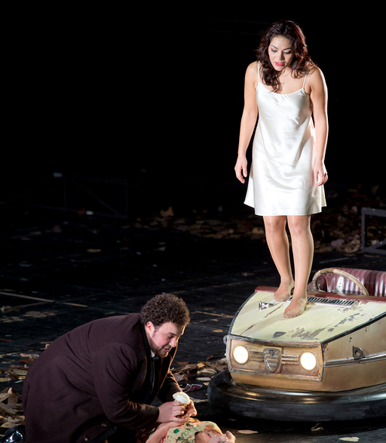
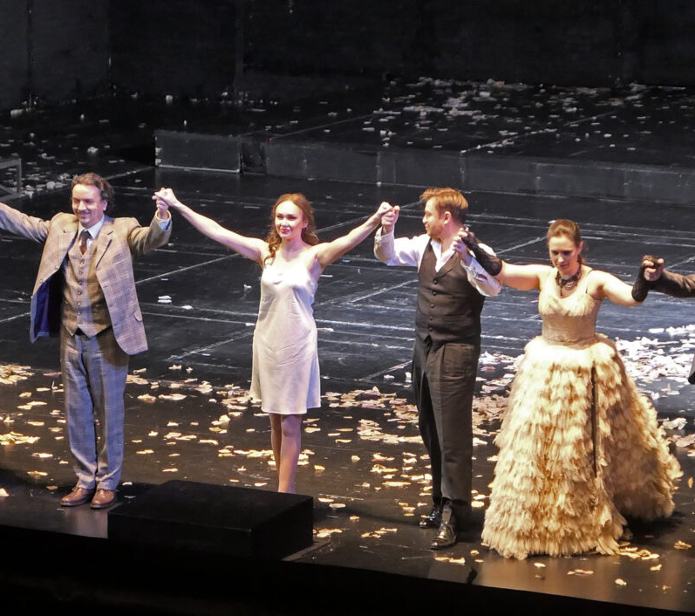
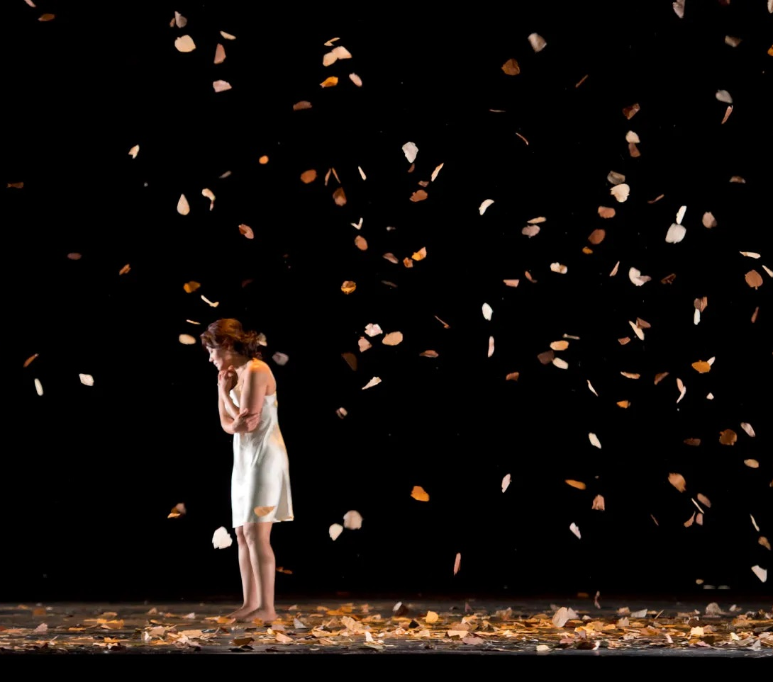

Slide 3
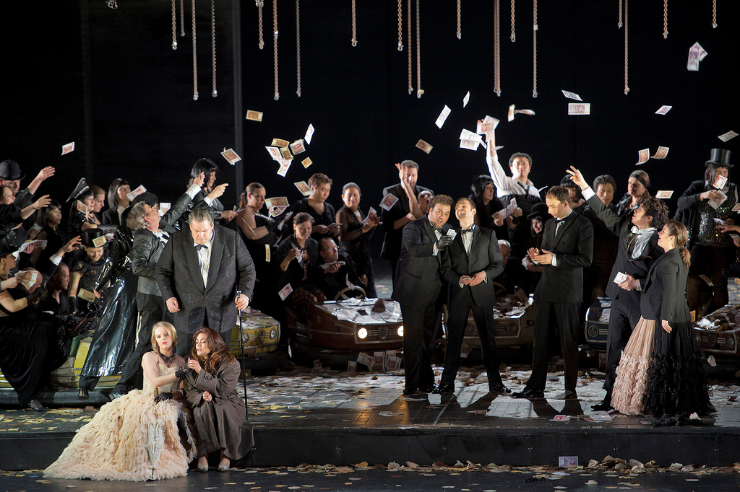
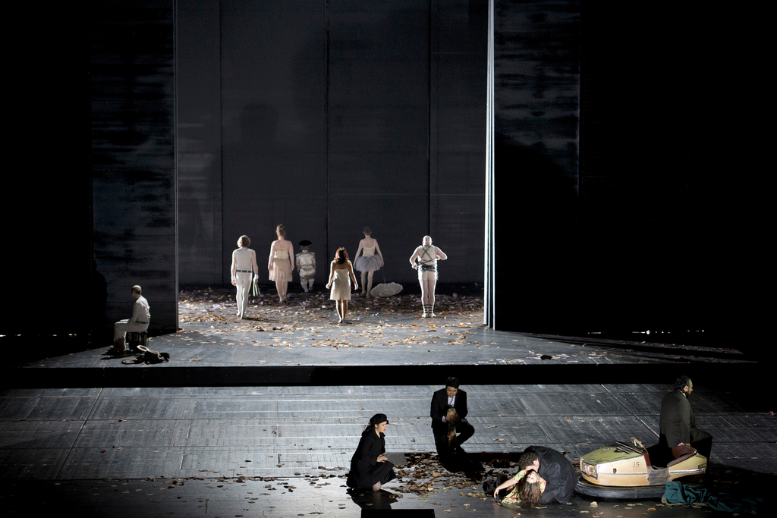

Slide 4

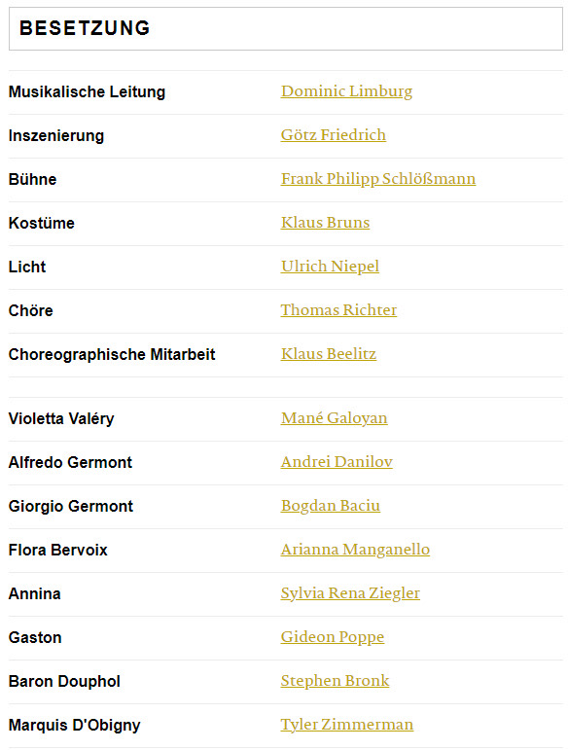
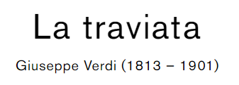
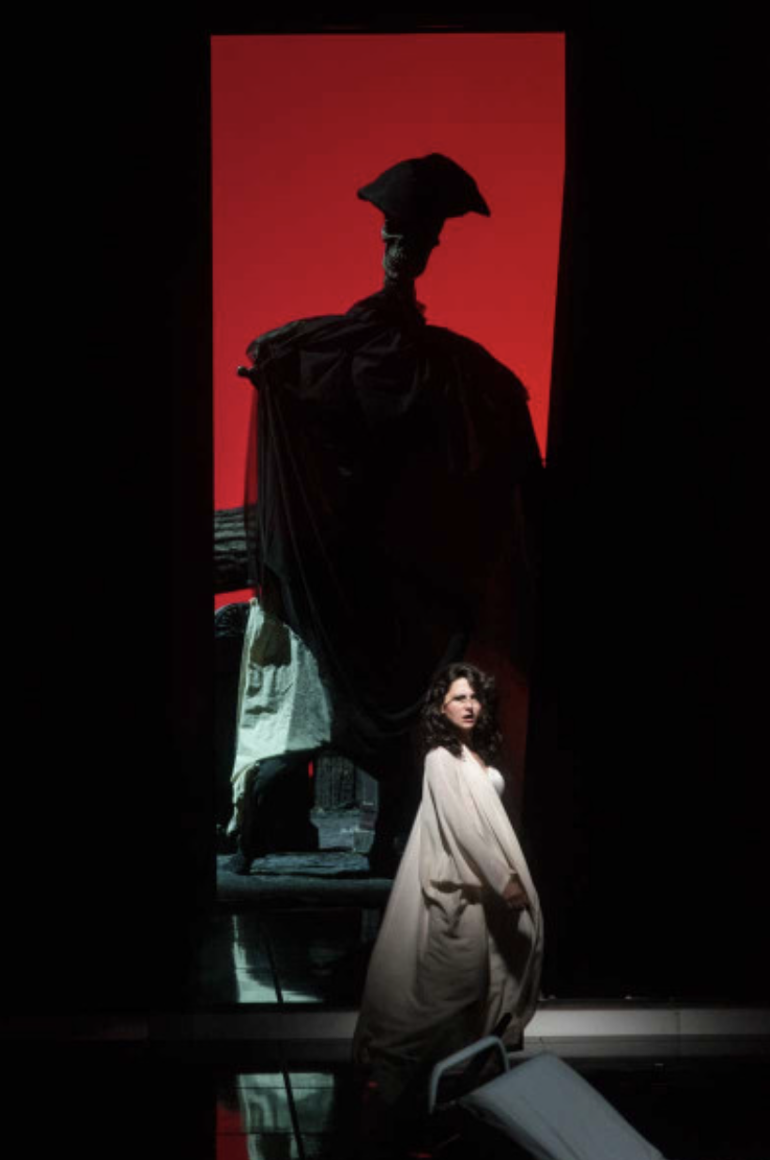

Slide 5
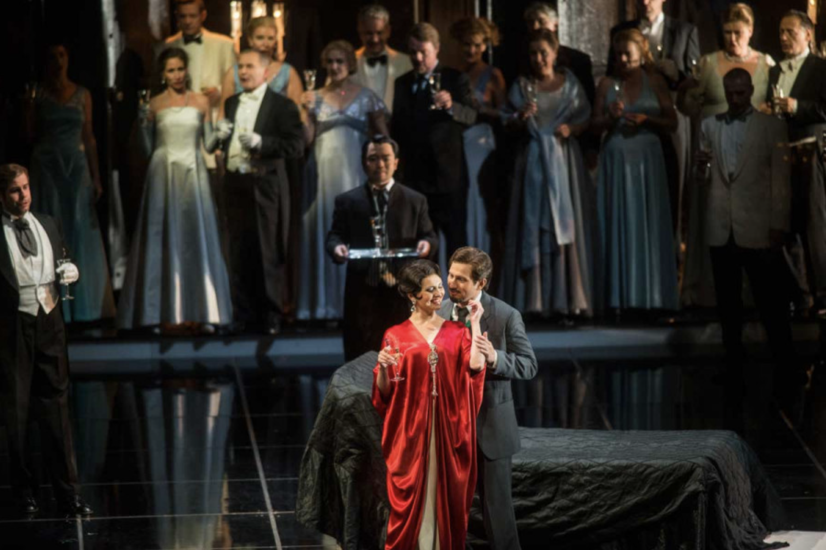
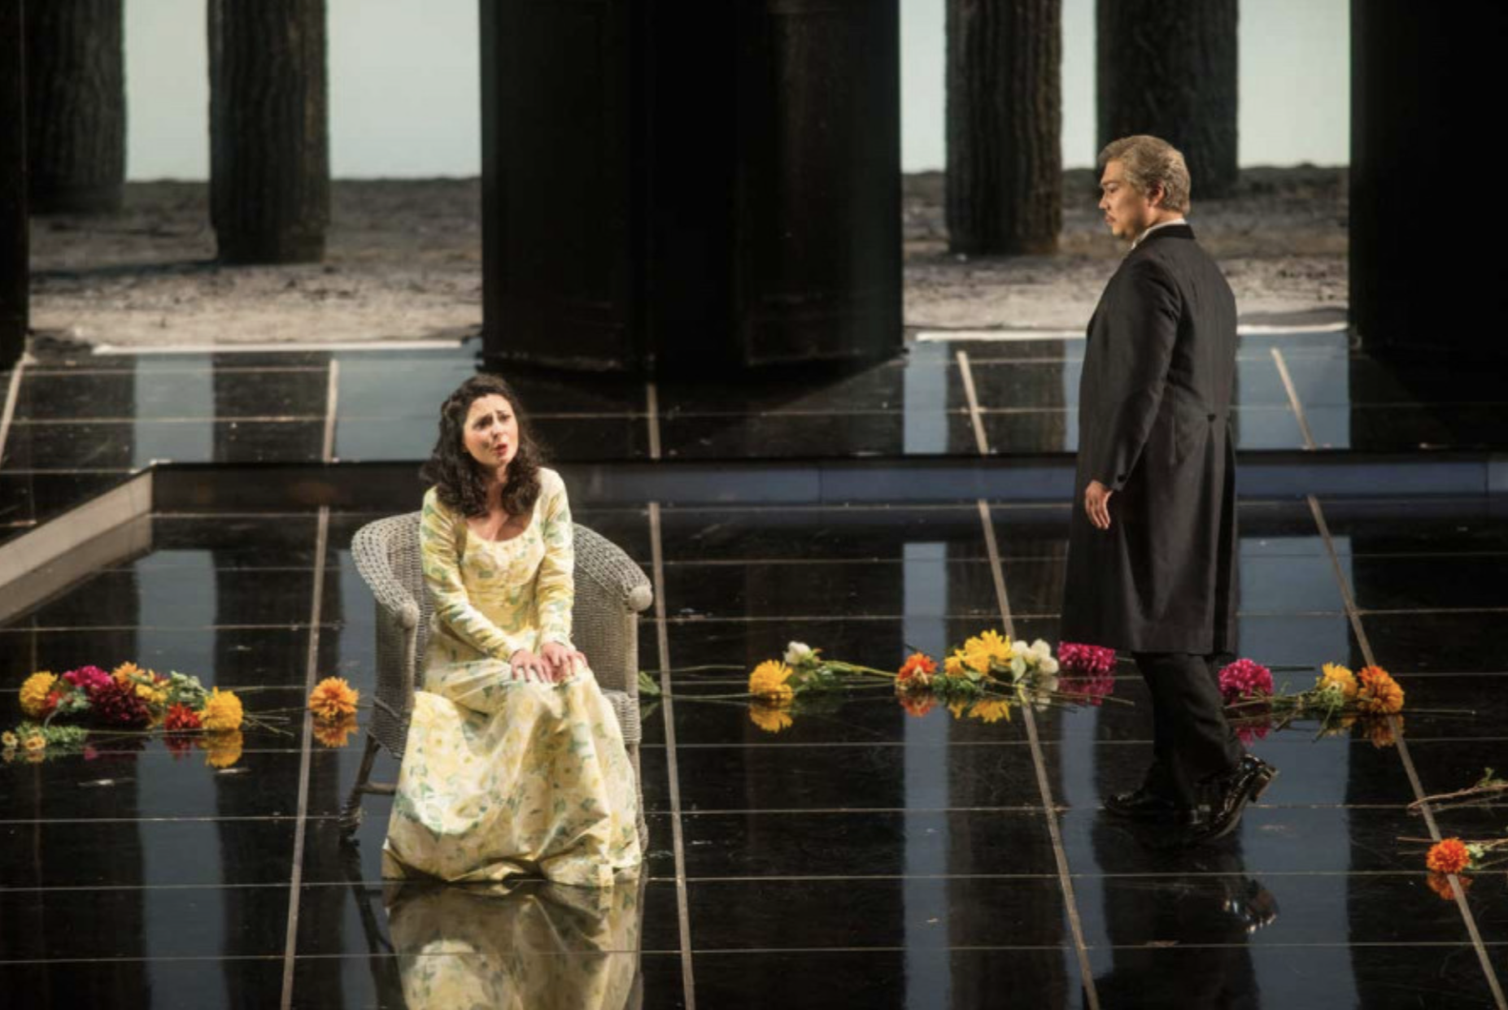
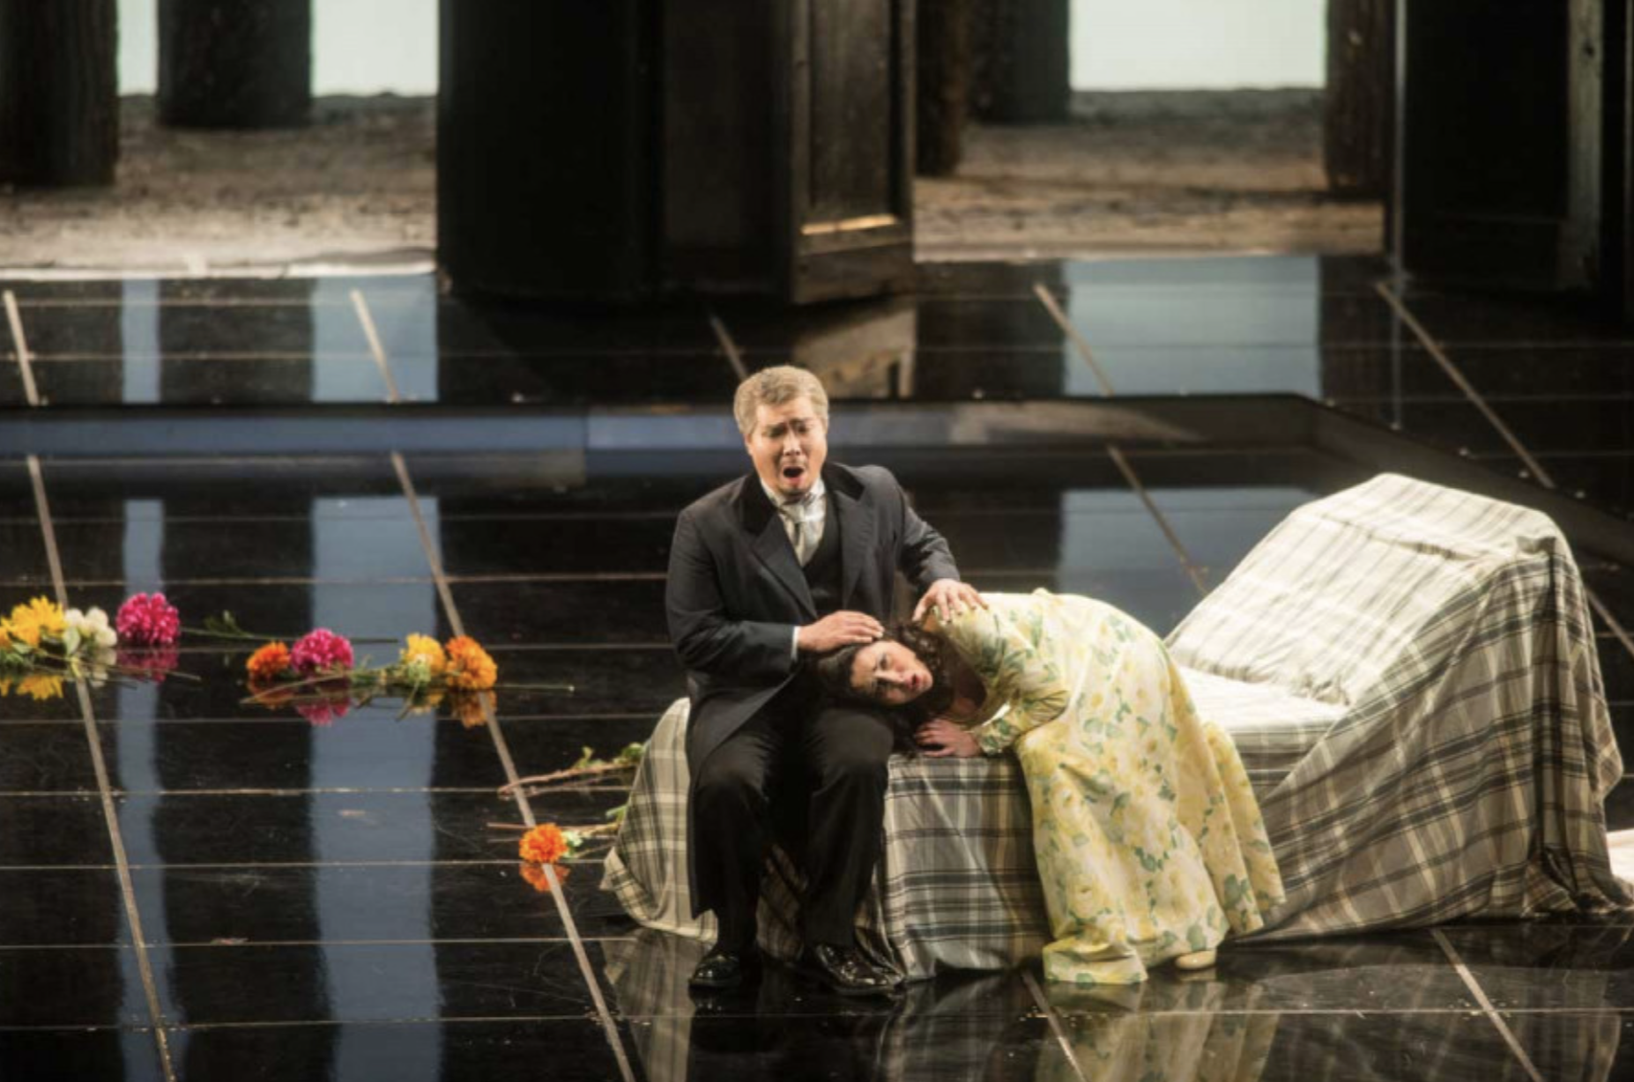
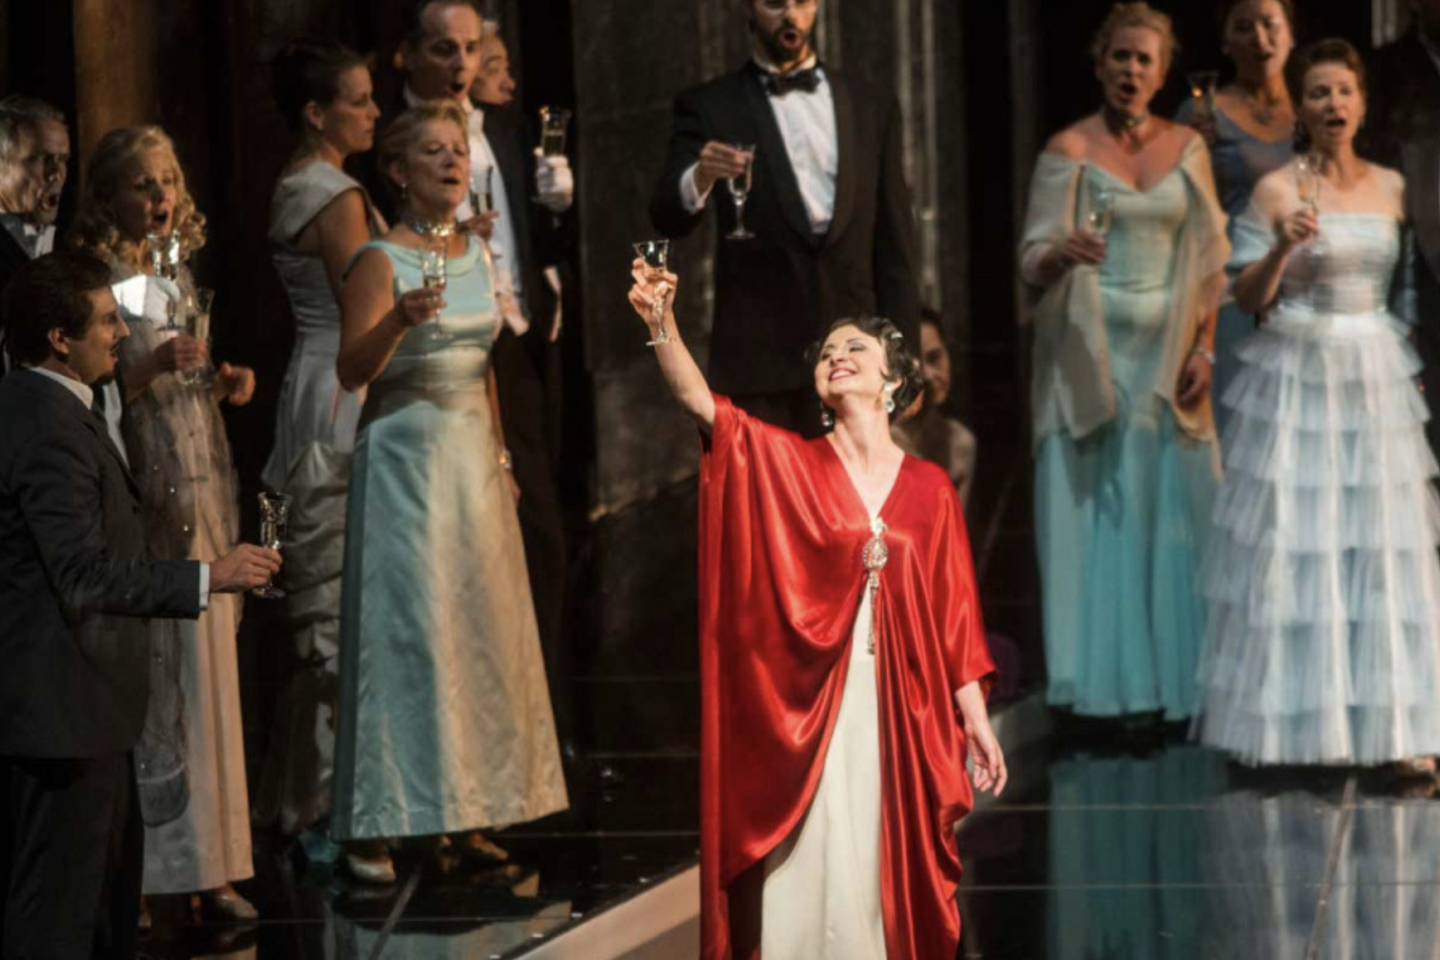

Slide 6
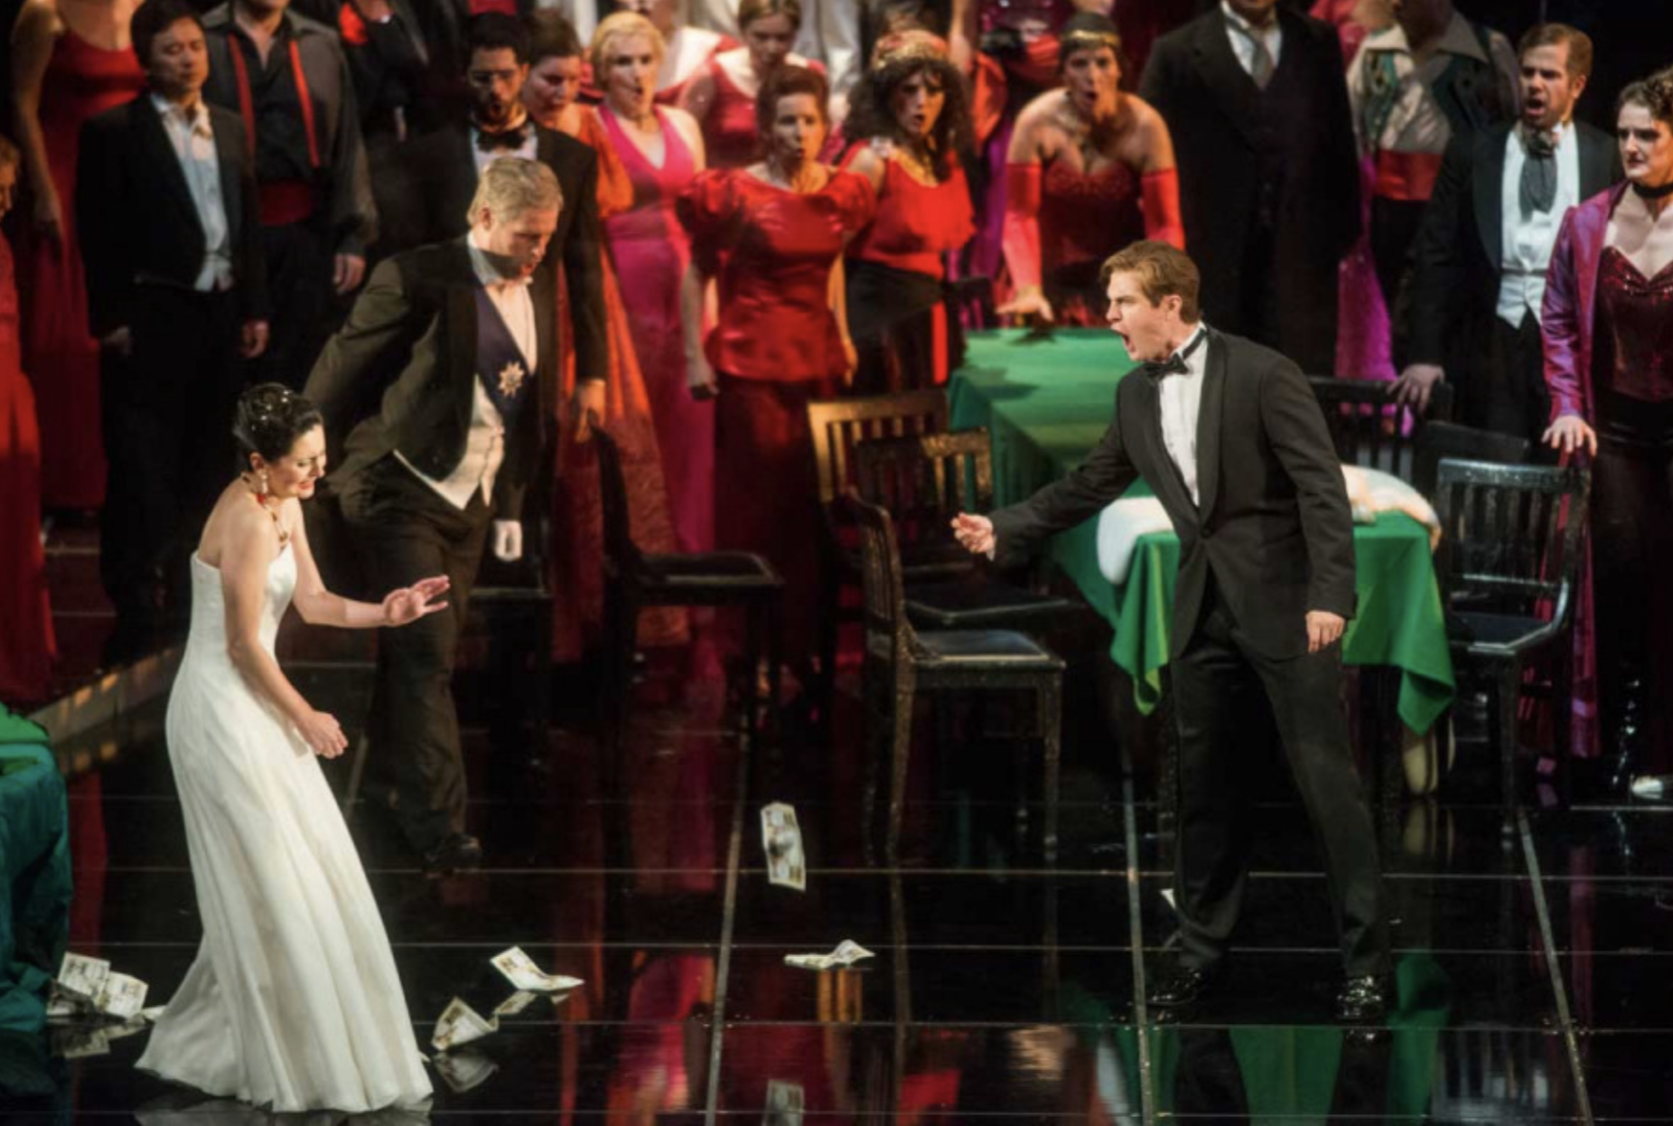
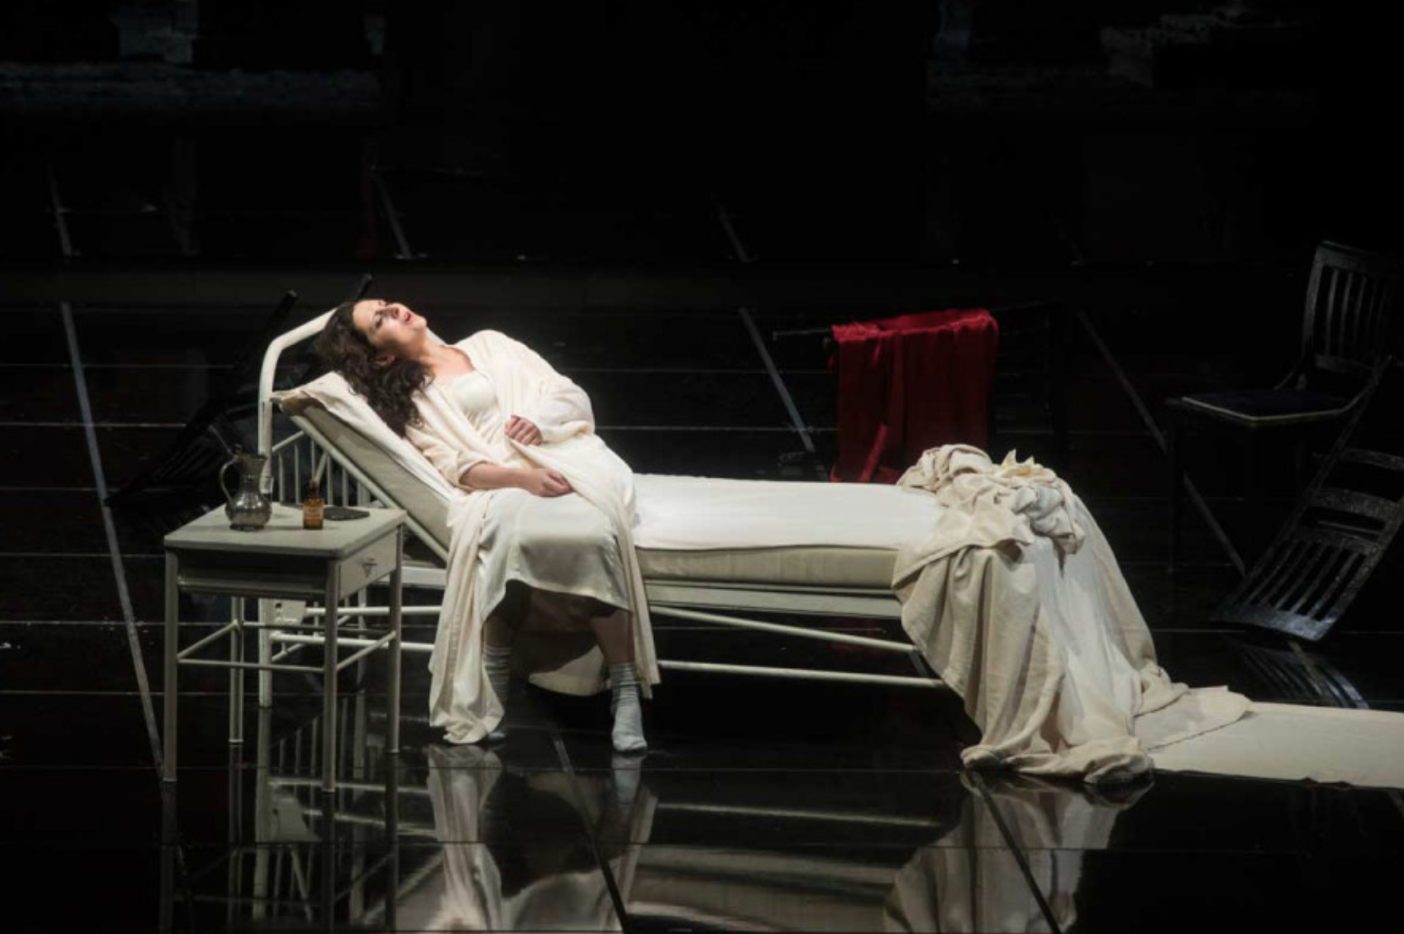
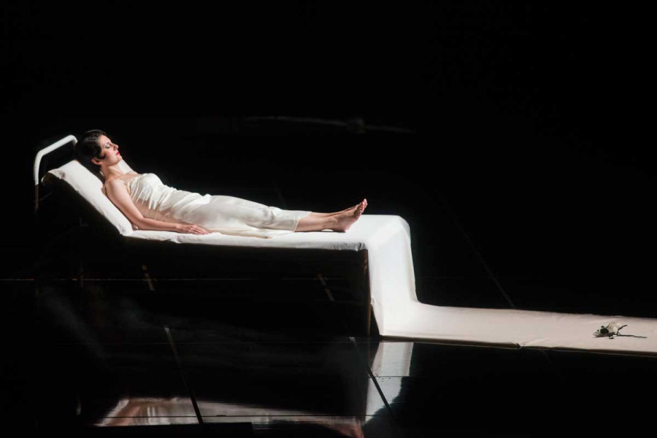

Slide 7
Auf einem Fest, zu dem Violetta Valery, luxuriös ausgehalten von Baron Douphol, nach scheinbarer Genesung von einer schweren Krankheit eingeladen hat, begegnet sie Alfredo Germont und einer Liebe, für die es in ihrer Welt keinen Platz gibt. Sie kehrt ihrem alten Leben den Rücken und zieht mit Alfredo aufs Land. Als Alfredos Vater von ihr verlangt, auf den Sohn zu verzichten, um die Hochzeit der jüngeren Schwester nicht durch ihren schlechten Ruf zu gefährden, gibt sie verzweifelt nach und schreibt Alfredo einen Abschiedsbrief. Auf einem Ball ihrer Freundin Flora kommt es zu einem Skandal: Violetta will Alfredo glauben lassen, dass sie den Baron Douphol liebt. In seiner Eifersucht schleudert ihr Alfredo das beim Spiel gewonnene Geld vor die Füße, als „Lohn für ihre Liebesdienste“. Einen Monat später, als in Paris der Karneval tobt, liegt Violetta im Sterben. Alfredo kommt zurück – sein Vater hat ihm die Wahrheit über Violettas Trennungsgrund gesagt. Violetta verzeiht, gibt Alfredo frei und stirbt. Stoffvorlage für Verdis einzige Oper, die in der bürgerlichen Lebenswelt von Paris um 1847 spielt, war der viel beachtete Roman La dame aux camélias von Alexandre Dumas dem Jüngeren, der das Schicksal der am 3. Februar 1847 im Alter von 23 Jahren an Tuberkulose verstorbenen Edelkurtisane Marie Duplessis zum Thema einer kritischen Studie über die Pariser Halbwelt gemacht hat. Während in Dumas´ Schauspiel die Hauptfiguren in einem dichten Beziehungsgeflecht agieren, verzichteten Verdi und sein Librettist Francesco Maria Piave auf alles, was nicht unmittelbar mit dem Konflikt zwischen Violetta, Alfredo und dem Vater Giorgio Germont zu tun hat. Das ganz auf innere Bewegungen verlagerte Drama konzentriert sich auf die drei Stadien, die Violetta Valery durchlebt: Liebe, Verzicht und Tod. Götz Friedrich hat der Tragödie die Atmosphäre eines Requiems verliehen, indem er die Leidensgeschichte der Violetta als Rückblende erzählt. Schon während des Vorspiels sieht man Violetta auf der kargen Bühne, die einem monumentalen Grabmal gleicht, auf ihrem weißen Sterbebett liegen. Zu Beginn ihres Festes erhebt sie sich vom Bett, das flugs in eine Salonliege umfunktioniert wird, stülpt sich ein Ballkleid über – und durch die plötzlich aufbrechenden Türen tänzelt die vergnügungssüchtige Pariser Halbwelt herein. Erzählt wird die Geschichte ganz ohne Sentimentalität, ohne jeden Anflug von trivialer Direktheit. Konsequent wird das innere Bild des Dramas aufgerollt und die Untergangs- und Todesstimmung des Werkes zum Tragen gebracht.
维奥莱塔·瓦莱里 (Violetta Valery) 大病痊愈后，在杜福尔男爵的大力支持下，邀请她参加了一场派对，她遇到了阿尔弗雷多·热尔蒙 (Alfredo Germont)，并遇到了一段在她的世界中没有立足之地的爱情。她背弃了过去的生活，和阿尔弗雷多一起搬到了乡下。当阿尔弗雷多的父亲要求她放弃儿子以免她的坏名声危及妹妹的婚姻时，她绝望地屈服并给阿尔弗雷多写了一封告别信。一场丑闻在她的朋友弗洛拉举办的舞会上爆发：维奥莱塔想让阿尔弗雷多相信她爱杜普霍尔男爵。出于嫉妒，阿尔弗雷多把他在比赛中赢得的钱扔在她脚下，作为“对她的爱的回报”。一个月后，当狂欢节在巴黎肆虐时，维奥莱塔快死了。阿尔弗雷多回来了——他的父亲告诉了他维奥莱塔分手原因的真相。Violetta 原谅了 Alfredo，然后死了。 威尔第唯一一部以 1847 年巴黎资产阶级世界为背景的歌剧，其主题是小仲马广受赞誉的小说《山茶花夫人》，讲述了 2 月 3 日死于肺结核的贵族妓女的命运, 1847 年，23 岁的玛丽·杜普莱西 (Marie Duplessis) 成为了对巴黎半个世界进行批判性研究的主题。虽然大仲马戏剧中的主要人物在密集的关系网络中扮演角色，但威尔第和他的编剧弗朗西斯科玛丽亚皮亚韦放弃了与维奥莱塔、阿尔弗雷多和父亲乔治热尔蒙之间的冲突没有直接关系的一切。这部完全关注内心活动的戏剧集中表现了维奥莱塔·瓦莱里经历的三个阶段：爱、放弃和死亡。 格茨·弗里德里希 (Götz Friedrich) 以倒叙的方式讲述维奥莱塔 (Violetta) 受苦的故事，为悲剧增添了安魂曲的气氛。在前奏中，可以看到维奥莱塔躺在稀疏的舞台上她白色的临终床上，就像一座巨大的坟墓。在派对开始时，她从床上起身，床很快变成了躺椅，穿上舞会礼服——爱玩的巴黎半个世界从突然打开的门里跳了进来。这个故事讲得完全没有感情用事，没有任何琐碎的直接暗示。戏剧的内在画面由此展开，作品中的厄运和死亡情绪也得到了体现。

